Slide 1

Les musées à Paris
Tematická oblast | Život ve Francii
Datum vytvoření | 2. 8. 2013
Ročník | 3., 4. ročník
Stručný obsah | Prezentace představuje čtyři známá Pařížská muzea a jejich sbírky.
Způsob využití | Odpovědi se nacházejí na konci prezentace. Prezentace obsahuje odkazy na videa a na stránky muzeí, kde studenti mohou odpovědi hledat.
Autor | Mgr. Lenka Michalcová
Kód | VY_32_INOVACE_08_FMIC09
Gymnázium a Jazyková škola s právem státní jazykové zkoušky Zlín

Slide 2
A PARIS
En visitant Paris, vous allez voir des monuments historiques et des musées. Voici quelques musées de Paris et leurs expositions pour mieux vous orienter.
Beaubourg
Le Louvre
Le Musée d‘ Orsay
Le Musée Rodin

Slide 3
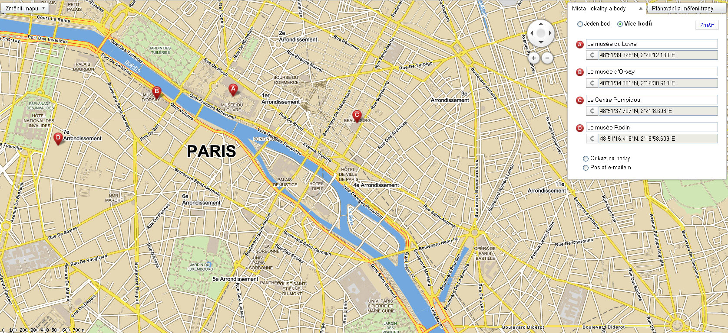
Le plan de la ville et l‘emplacement des musées:

Slide 4
Le Centre National d‘Art et de Culture Georges Pompidou dit Beaubourg
Un édifice d‘une architecture audacieuse
Dans ce centre se trouvent entre autre Le Musée d‘Art Moderne et Contemporain et aussi une bibliothèque publique d‘information
Regardez la présentation vidéo du musée
http://www.centrepompidou.fr/cpv/ressource.action?param.id=FR_R-89fd49e847165bc78d564f6dbeb6777&param.idSource=FR_E-2ab598d3369ad7a58ead7e6be32ba7b

Slide 5
Le musée du Louvre
À l‘origine un château royal
Il a été construit en 1212
Aujourd‘hui il abrite l‘un des plus riches musées du monde
Faites une visite virtuelle au musée du Louvre et trouvez quelles oeuvres y sont exposées.
http://www.louvre.fr/plan

Slide 6
Le Musée d‘Orsay
L‘ancienne gare d‘Orsay
Le musée abrite des oeuvres d‘art de la deuxième moitié du 19e siècle. Les gens y viennet voir les impressionistes.
Parmi les artistes suivants, décidez lesquels vous pourriez voir au Musée d‘Orsay
Claude Monet, Pablo Picasso, Edgar Degas, Paul Gauguin, František Kupka, Vincent van Gogh, Max Ernst, Mary Cassat, Pierre Bonnard

Slide 7
Le Musée Rodin
Se trouve dans un hôtel du 18e siècle
On y expose toutes les oeuvres importantes du sculpteur Rodin
Observez la collection du musée
http://www.musee-rodin.fr/fr/collections
Comment s‘appelle la sculptrice talentueuse qui était l‘élève et l‘amante de Rodin?
Est-il possible que Rodin ait rencontré Masaryk à Prague?

Slide 8
Réponses:
Au Louvre on y trouve l‘art antique égyptien, l‘art antique grec et romain, l‘art médiéval, l‘art de la Renaissance jusqu‘au 18e siècle.
Au musée d‘Orsay on y trouve les oeuvres des artistes suivants: Claude Monet, Edgar Degas, Paul Gauguin, Vincent van Gogh, Mary Cassat, Pierre Bonnard
L‘artiste s‘appelle Camille Claudel
Rodin a visité Prague en 1902. TGM avait 52 ans. Donc oui c‘est possible.

Slide 9
Zdroje:
PRAVDOVÁ M., PRAVDA M. Francouzská konverzace, Fortuna: 2008, ISBN: 978-80-7373-021-5
http://www.centrepompidou.fr/cpv/ressource.action?param.id=FR_R-89fd49e847165bc78d564f6dbeb6777&param.idSource=FR_E-2ab598d3369ad7a58ead7e6be32ba7b
http://www.louvre.fr/plan
http://www.musee-orsay.fr/fr/collections/oeuvres-commentees/peinture.html
http://www.musee-rodin.fr/fr/collections
http://www.glassrevue.com/news.asp@nid=968.html
http://www.mapy.cz/

